Slide 1


鑫港电子签App操作指引

Slide 2
本操作指引用于引导您如何使用我公司鑫港电子签App，业务办理过程中如遇到本指引中未表述事项，请以我公司业务人员的解释为准。
客服热线：010-64557979。

Slide 3
鑫港电子签App下载
苹果版App下载
苹果手机用户请通过苹果商城搜索“鑫港电子签”，下载App即可。

Slide 4
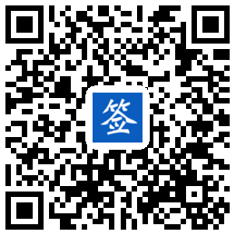
鑫港电子签App下载
安卓版App下载
下载方式一，在我公司网站下载：
我公司网址www.zhxgdb.com,打开后在首页左侧“担保向导“栏目，点击”签约App下载”图标。
下载方式二，扫描右侧二维码：
使用浏览器扫描二维码的用户，请直接点击打开页面的小机器人进行安装。
微信扫描二维码的用户，请按照如下过程操作：
（1）扫描二维码
（2）点击右上角三个点号，选择用您手机安装的其他浏览器打开，即可进行正常下载。
下载方式三，通过网址直接下载：
您也可以直接把一下地址输入或复制到您的浏览器中，进行下载：
https://www.zhxgdb.com/uploadfiles/app-release.apk
特别提示：如遇无法正常下载，请您下载UC浏览器，使用UC浏览器下载。

Slide 5
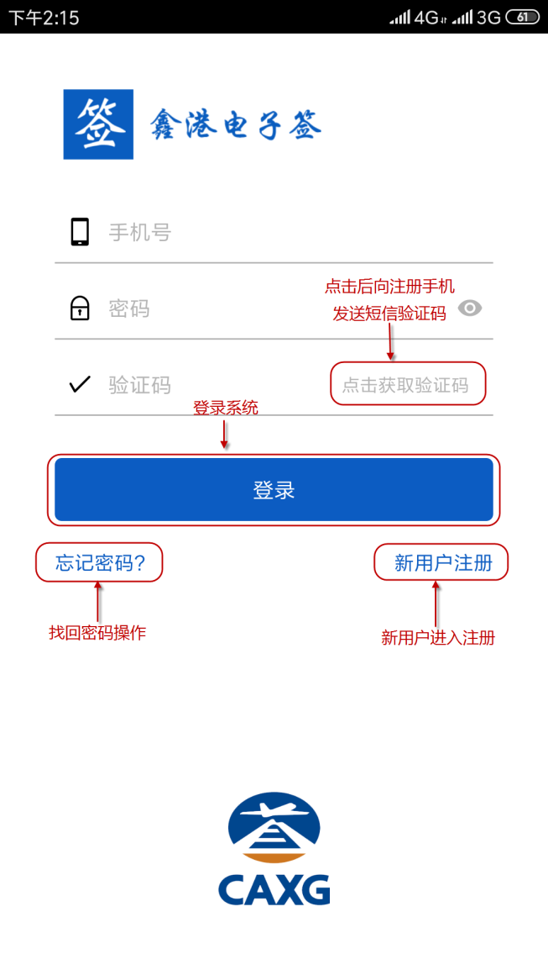
登录及注册
注册点这里

Slide 6
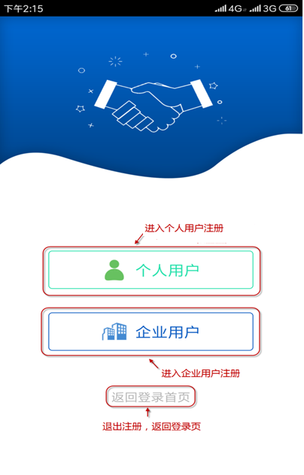
用户注册
重要：注册前请您仔细阅读以下内容
如果您以自然人身份使用本App签署电子合同，则请您使用您的个人信息注册个人用户。
如果您以企业身份使用本App签署电子合同，则请您同时注册企业用户和个人用户：
企业用户注册时，使用您的企业信息；
个人用户注册时，使用该企业的法定代表人信息。

Slide 7
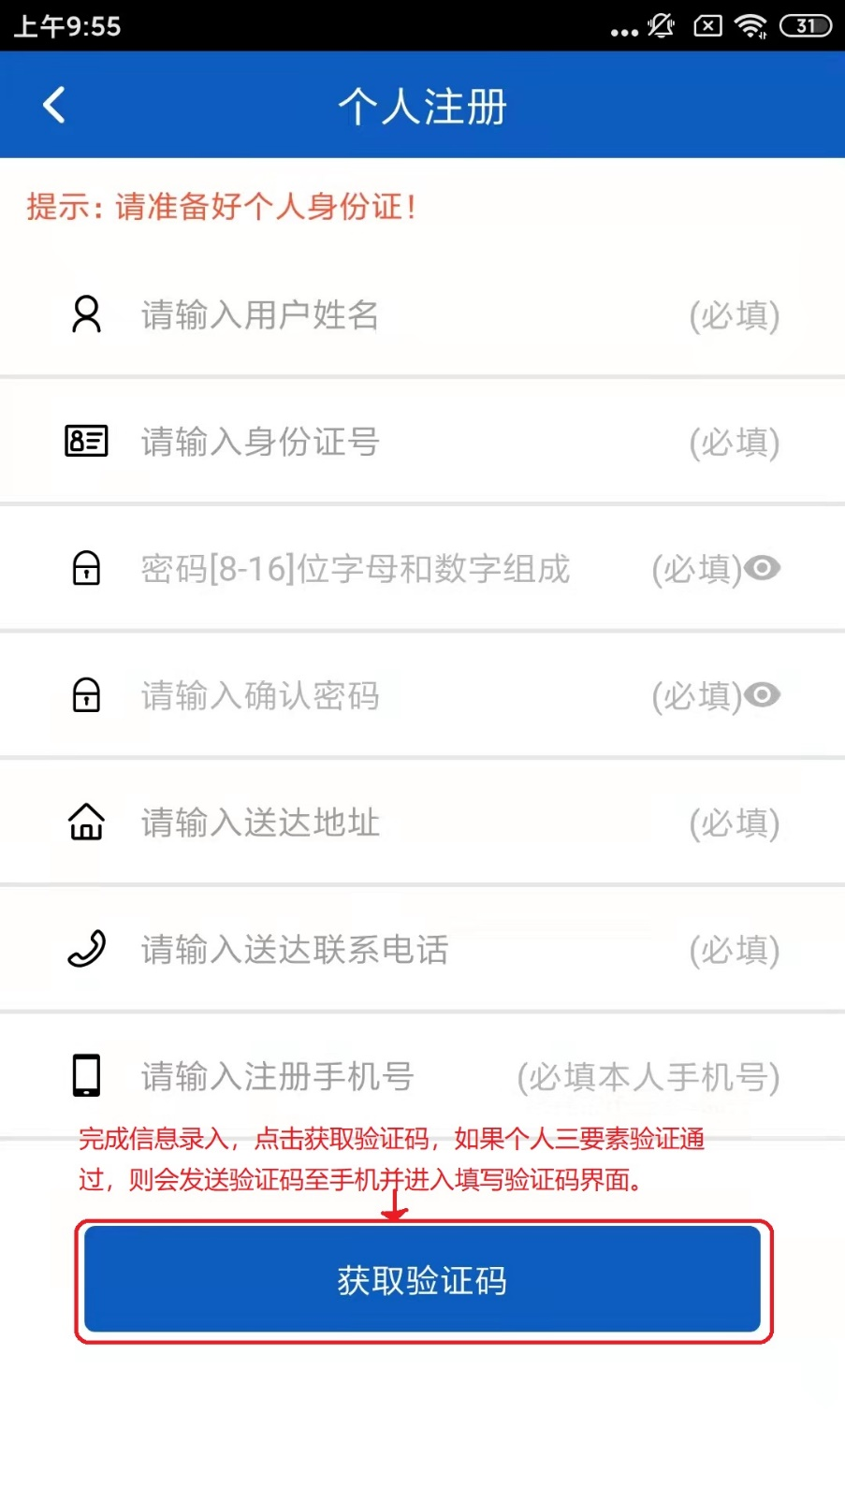
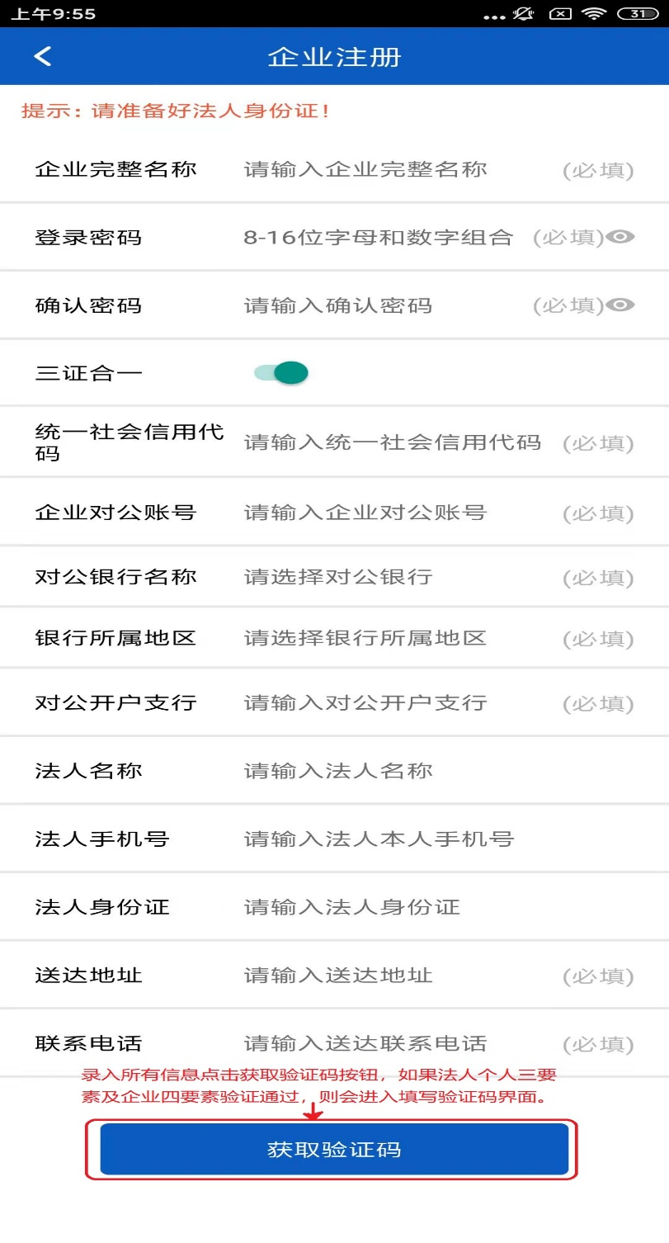
填写注册信息
（1）个人用户点击获取验证码时，调上上签运营商个人手机号三要素验证码获取接口，包括手机号、姓名、身份证号，进行实名认证。获取短信验证码，三要素未通过则不能收到验证码并进入验证码填写页面。
（2）企业用户点击获取验证码时，调上上签企业工商四要素接口，包括企业名称、工商注册号或统一社会信用代码、法人名称、法人证件号，进行实名认证。并调用上上签运营商个人手机号三要素验证码获取接口进行获取验证码。如果企业四要素或者个人三要素验证码接口认证未通过，则不能收到验证码并进入填写验证码界面。
个人用户注册请填写
企业用户注册请填写

Slide 8
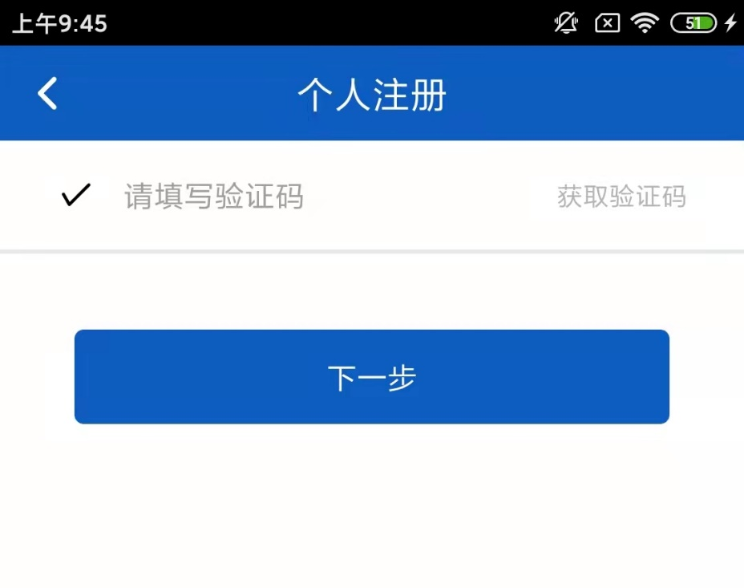
注册验证成功收到验证码
当您成功通过个人三要素或企业四要素认证后，则会进入此界面，填写已收到的验证码，并点击下一步进入证件上传页面。
填写已收到验证码；
如果验证码过期等问题出现，可点击此页面中获取验证码按钮再次获取验证码。
填写验证码，点击下一步，校验成功进入证件上传页面。

Slide 9
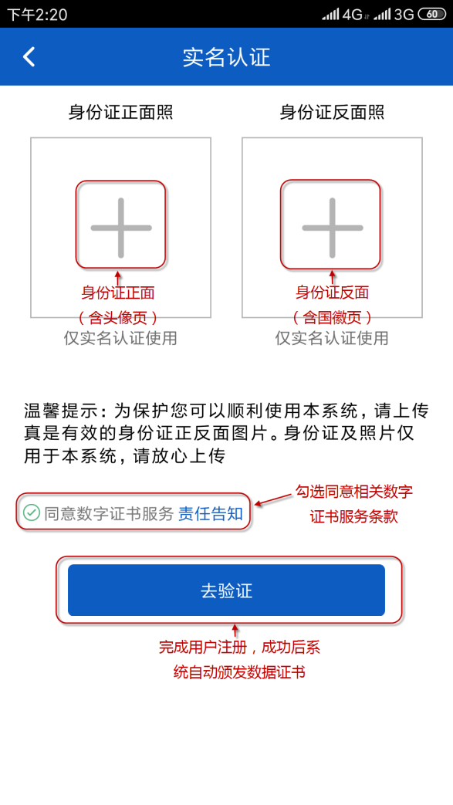
上传身份证照片
身份证人像照
身份证国徽照
此处请填写您的注册账号对应的用户身份证照片；
企业用户请上传法人身份证照片。
个人用户如验证成功，则注册成功；
企业用户还需进行下一步打款认证。

Slide 10
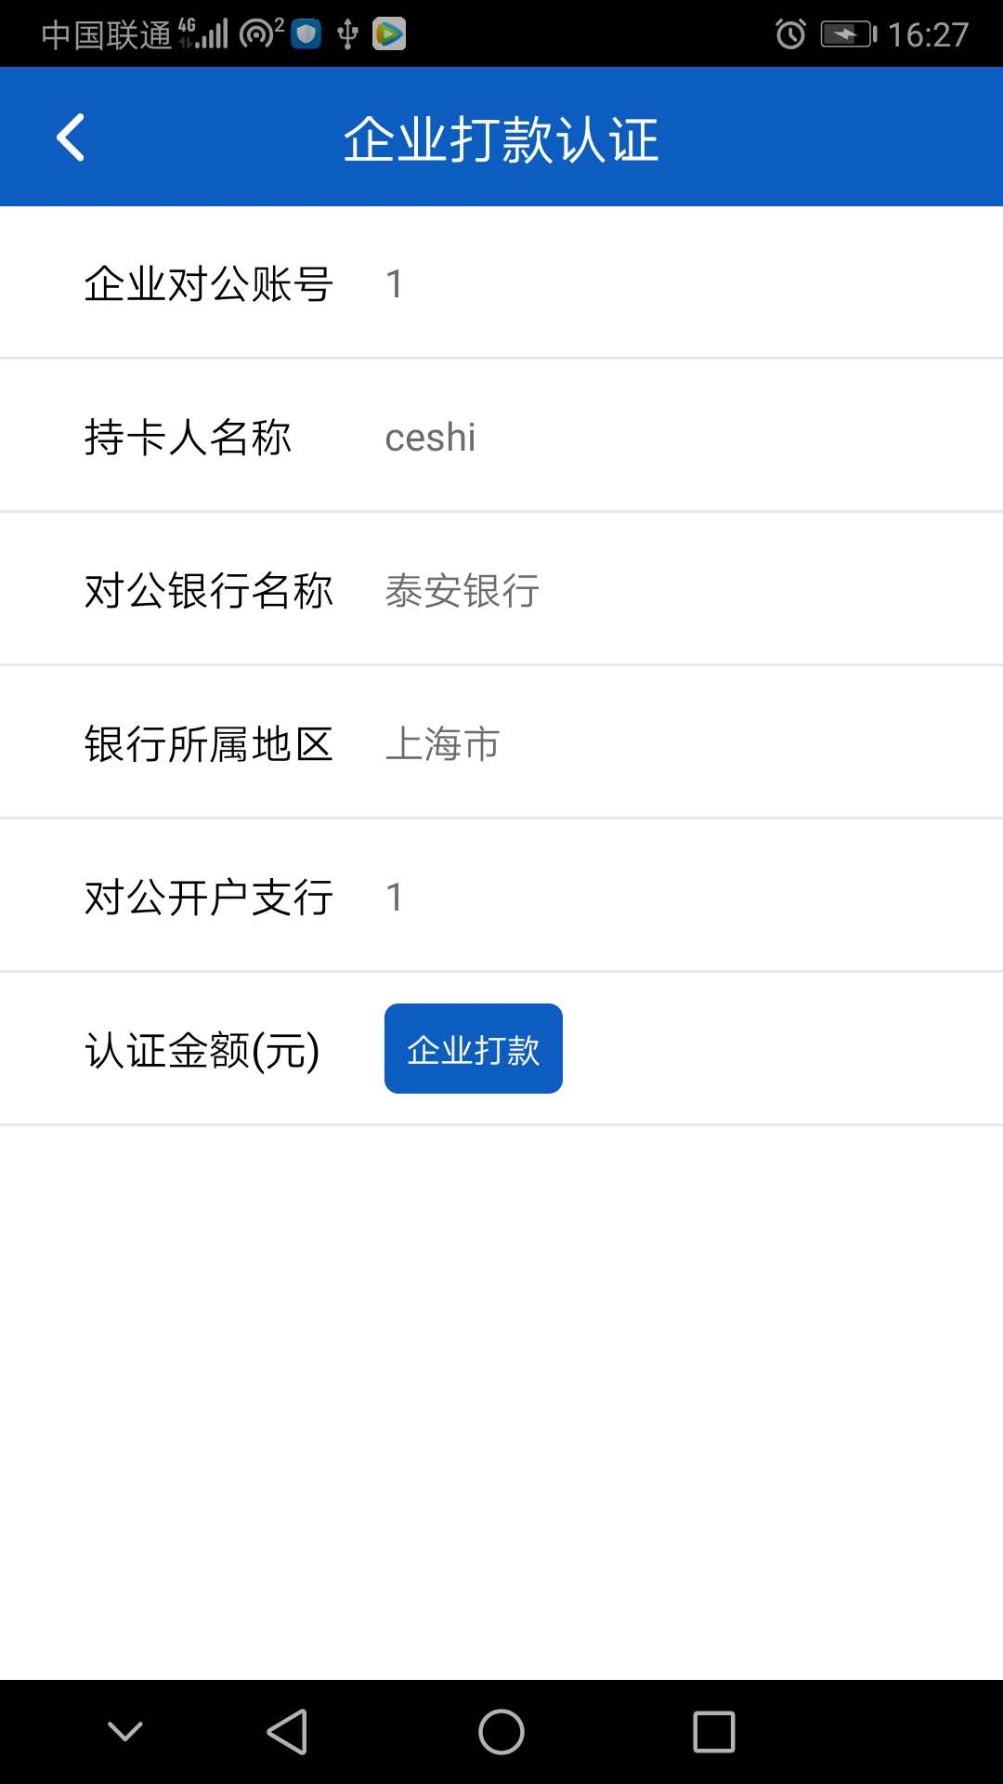
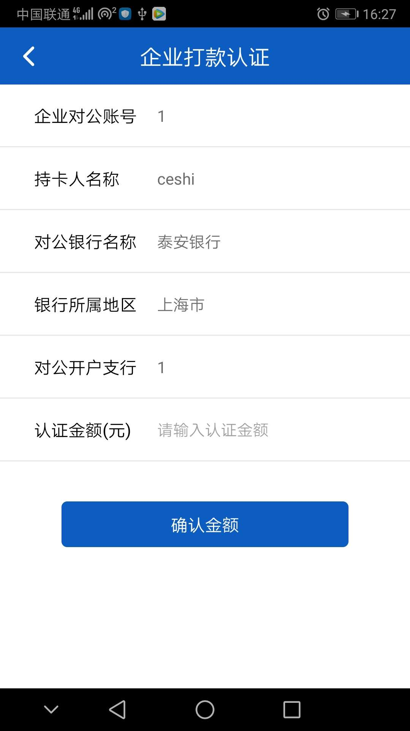
打款认证
（1）个人用户无需打款认证
（2）确认您的企业账户信息是否正确；
（2）点击企业打款按钮；
（3）查询您的企业账户；
（4）将杭州尚尚签网络科技有限公司（我公司打款认证服务商）汇来的1元以下的随即金额款项回填到右侧认证金额栏，点击确认金额即可。
您收到的款项不必退回。
点这里，无需您给我们打款，只需在后续界面回填您收到的款项即可。
填完认证金额后点这里

Slide 11
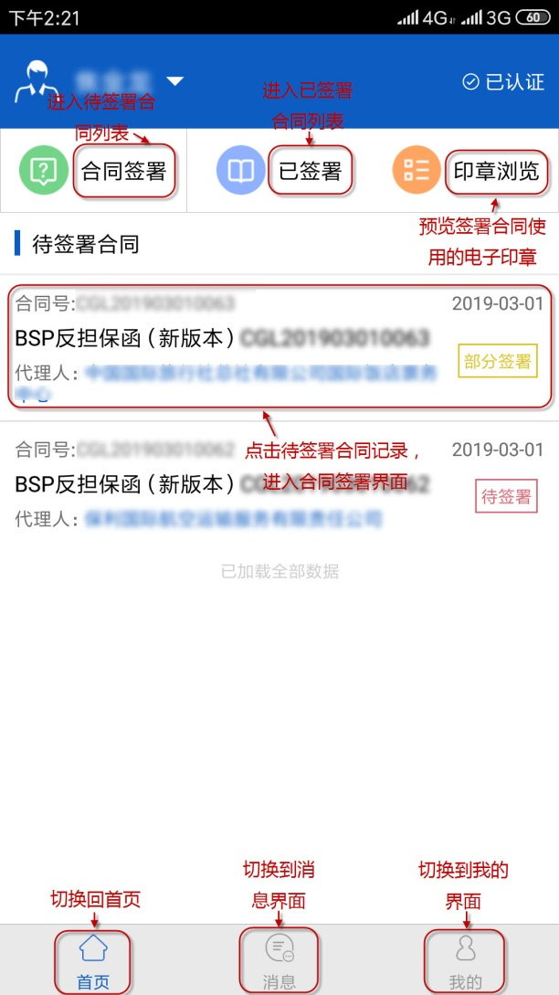
认证成功
看到这个界面，代表您已注册成功，可以进行电子合同的签署了。

Slide 12
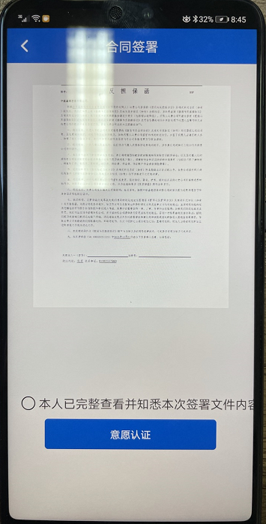
签署合同-打开查看
点这里
必须点击图片查看合同内容，并勾选下方知悉通知后才可点击“意愿认证”按钮

Slide 13
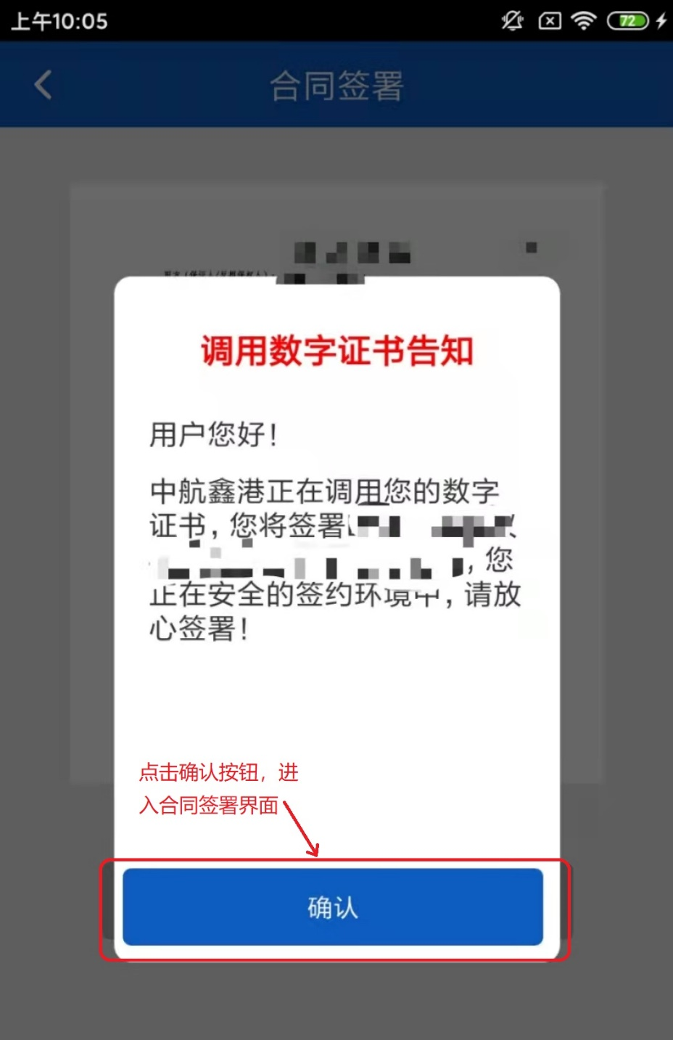
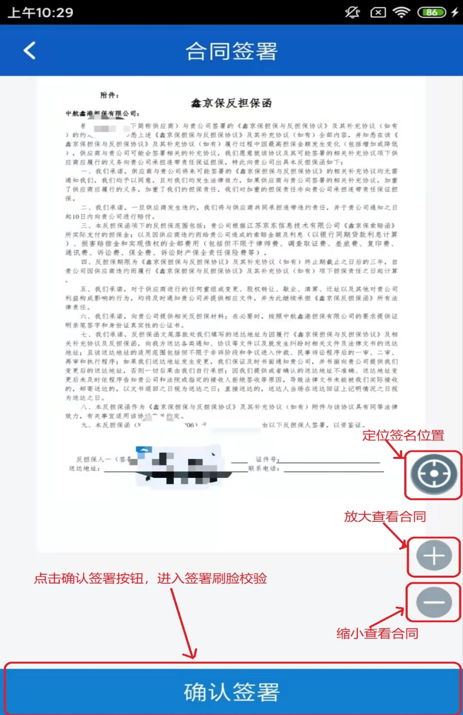
签署合同-打开签署界面
（1）点击确认数字证书告知按钮后，即会进入签署界面，您可以看到您的签名。
（2）点签署界面的确认签署，会跳转至签署刷脸校验。

Slide 14
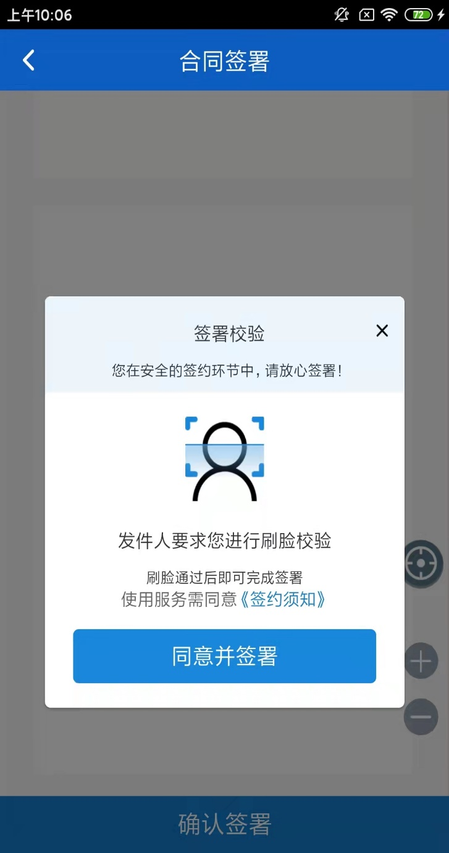
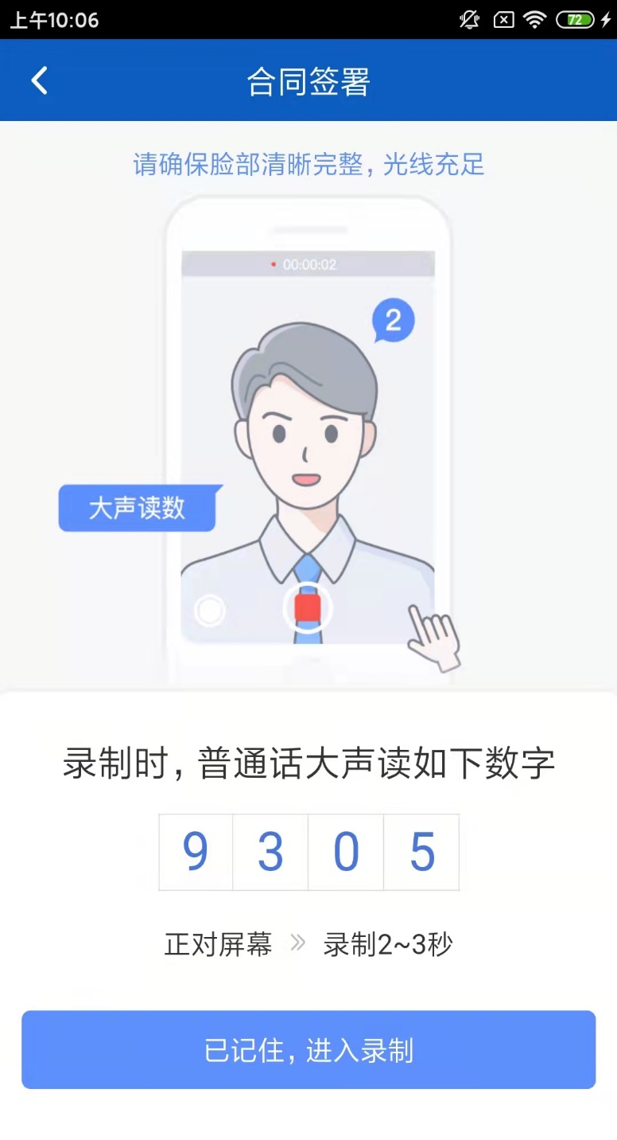
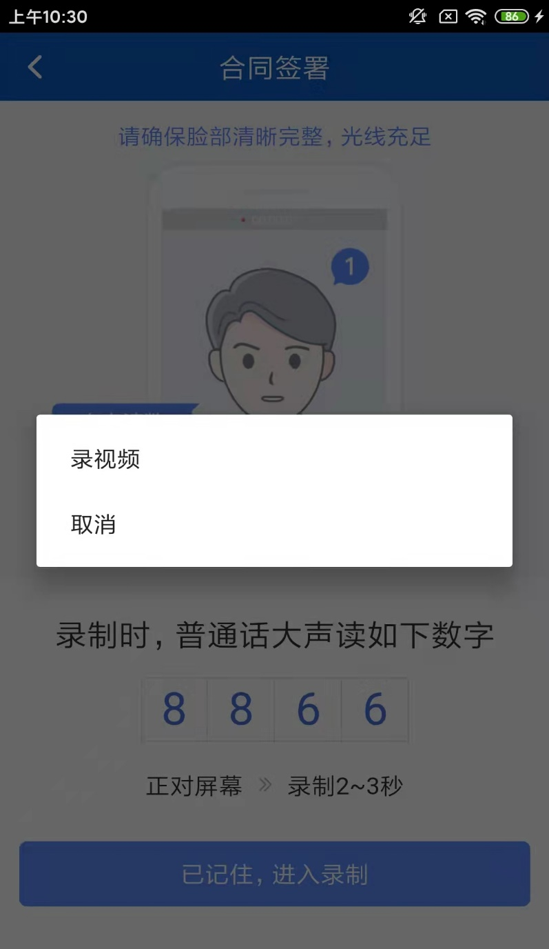
签署合同-刷脸校验
点这里，开始录制视频
记住数字后，点击录制按钮
点这里，表示同意签约

Slide 15
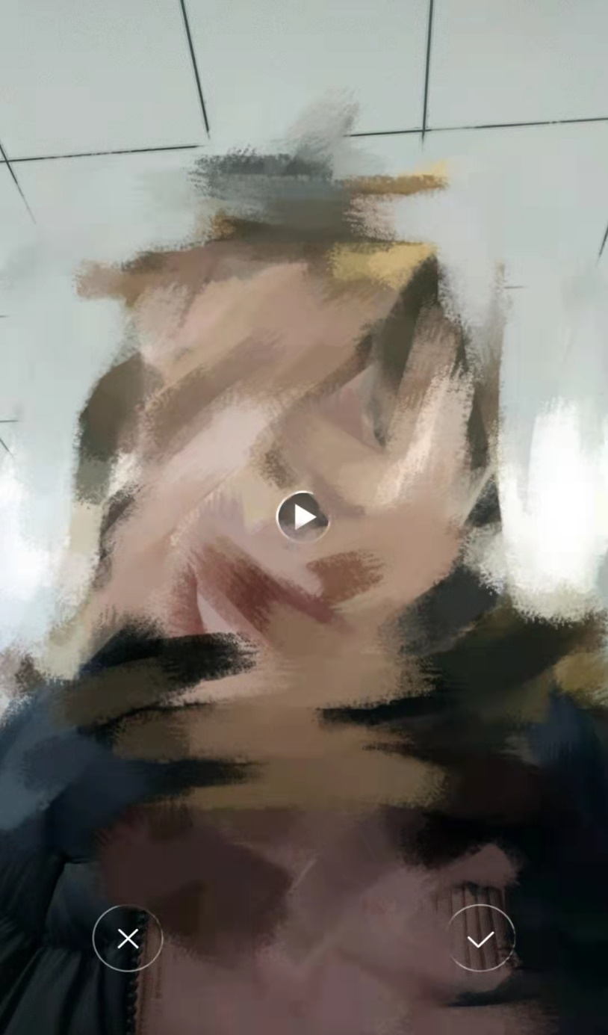
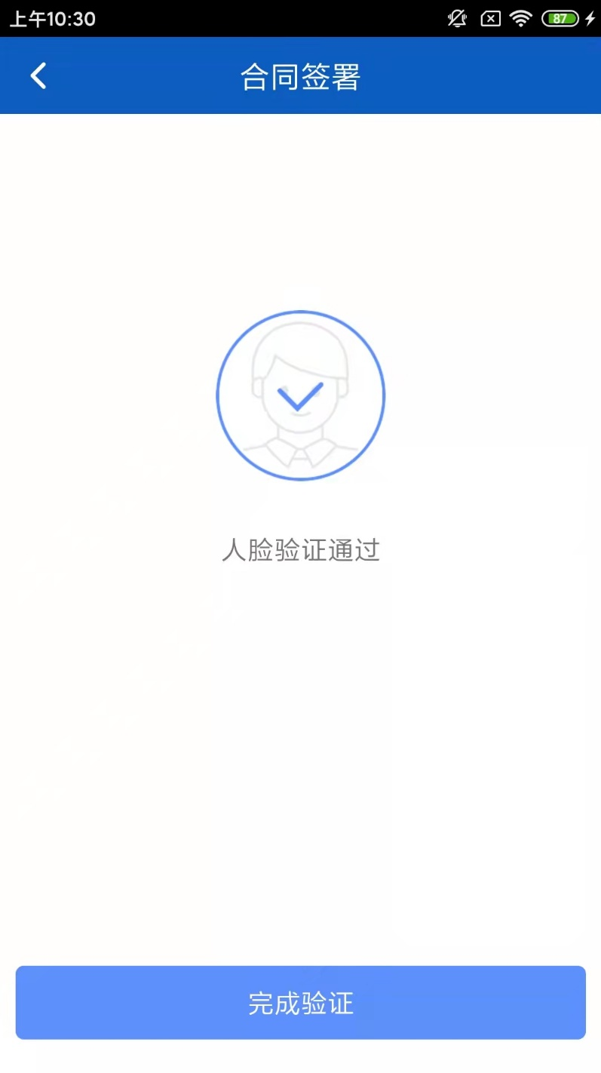
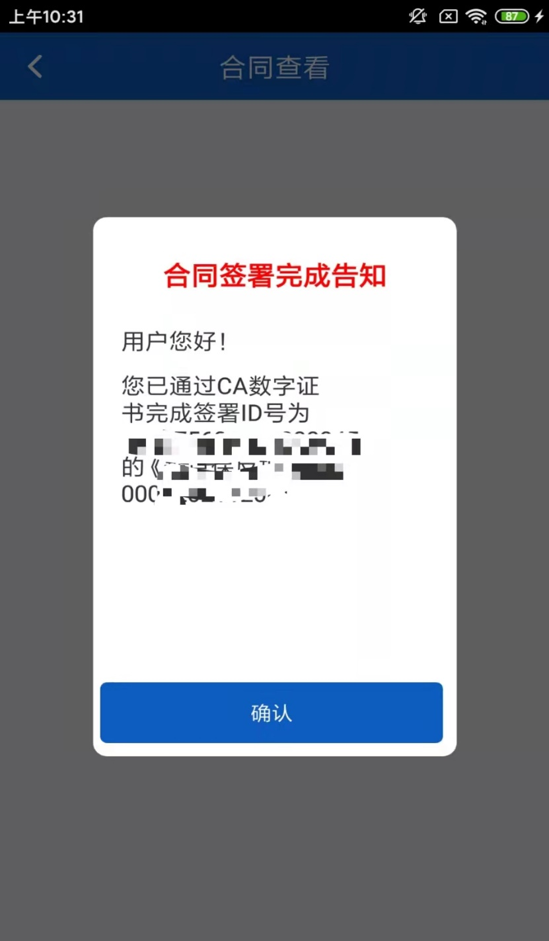
签署合同-刷脸校验
录制完成后，点这个对号按钮，视频开始上传校验。
点确认，完成签约返回主页。
验证通过后点完成验证即可完成签约，界面会提示签署完成告知。

Slide 16
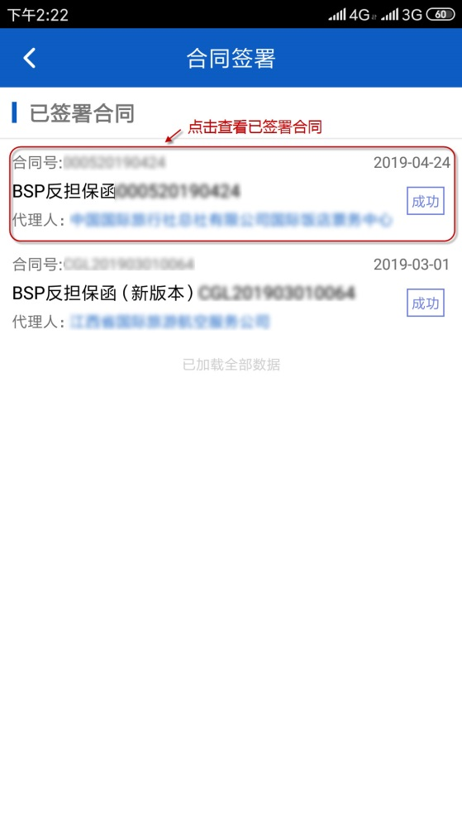
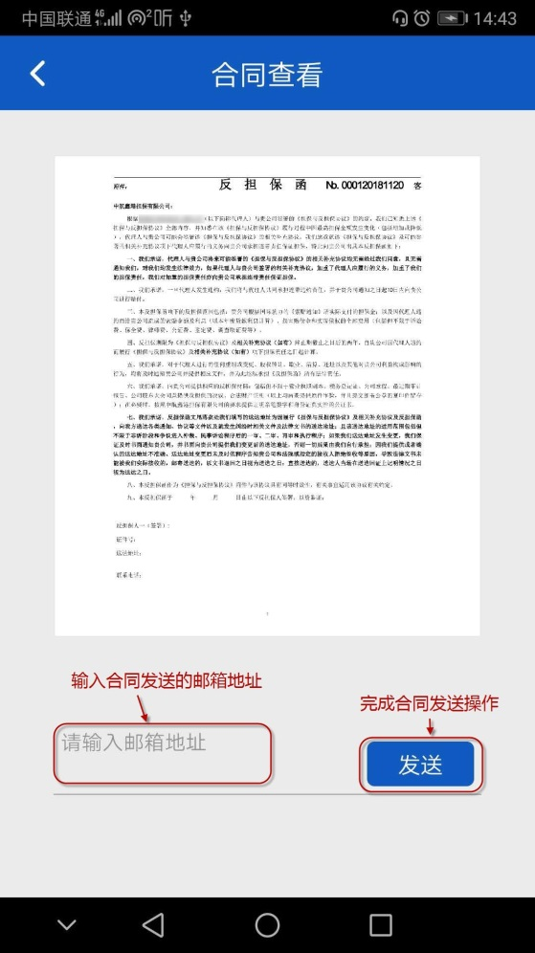
查看已签署合同

Slide 17
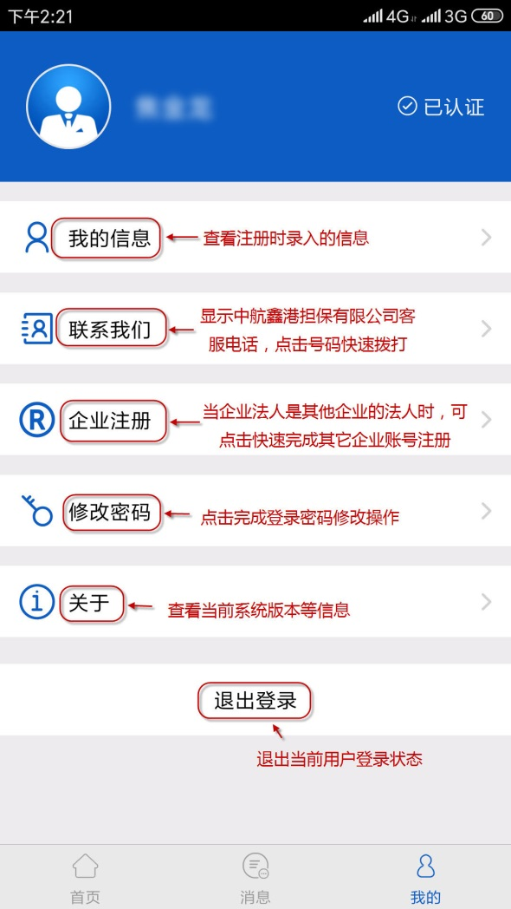
其他重要内容
点这里

Slide 18
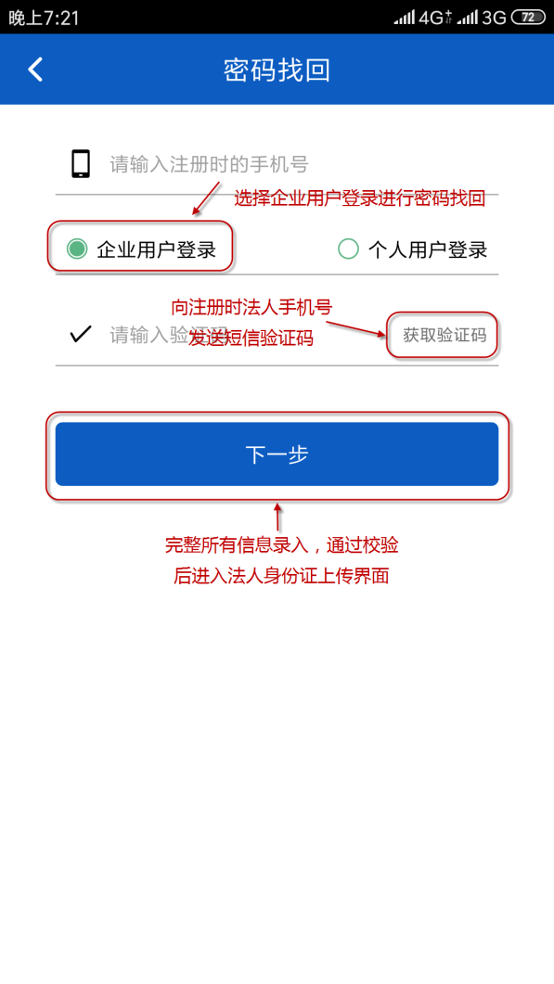
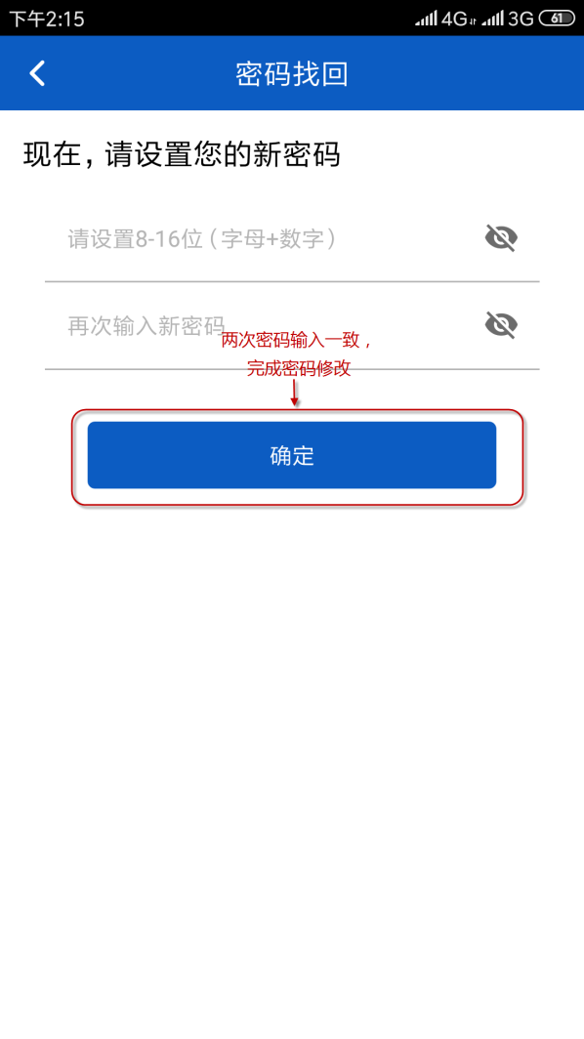
找回密码
点这里

